Slide 1

Μια εναλλακτική βάση δεδομένων

Slide 2
Περιεχόμενα
Τι είναι η MongoDB
Που χρησιμοποιείται;
Γιατί να τη χρησιμοποιήσω;
Εξέλιξη της MongoDB

Slide 3
Γνωριμία με την MongoDB
Η Mongo είναι μια No-SQL βάση δεδομένων
Δηλαδή όχι σχεσιακή
Νέα γενιά στην διαδικασία αλλά και για την ίδια την αποθήκευση

Slide 4
Η «γενιά» της αντικειμενοστρέφειας
Έχουμε μπει για τα καλά στη περίοδο του αντικειμενοστραφούς προγραμματισμού
Γιατί να μην συμβεί το ίδιο και στις βάσεις δεδομένων μας;
Αντί για πίνακες -> documents, objects
Αποθηκεύουμε τα Models (objects) απευθείας στη βάση!
Και με τη χρήση των embedded documents δε χρειαζόμαστε και τα περίπλοκα joins των RDBMS.

Slide 5
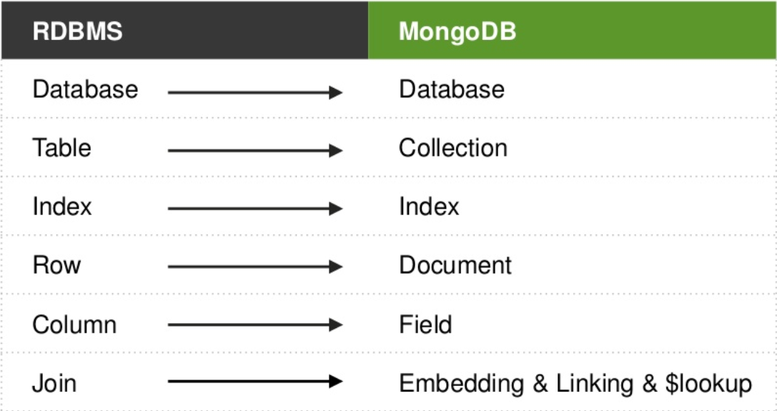

Slide 6
Που χρησιμοποιείται;
Πολλές εταιρίες, από big data μέχρι ΙοΤ και web apps.
Ο αντικαταστάτης των RDBMS κυρίως (προς το παρόν) για Web Applications
Εκατοντάδες συνεργάτες και εταιρίες που την χρησιμοποιούν

Slide 7
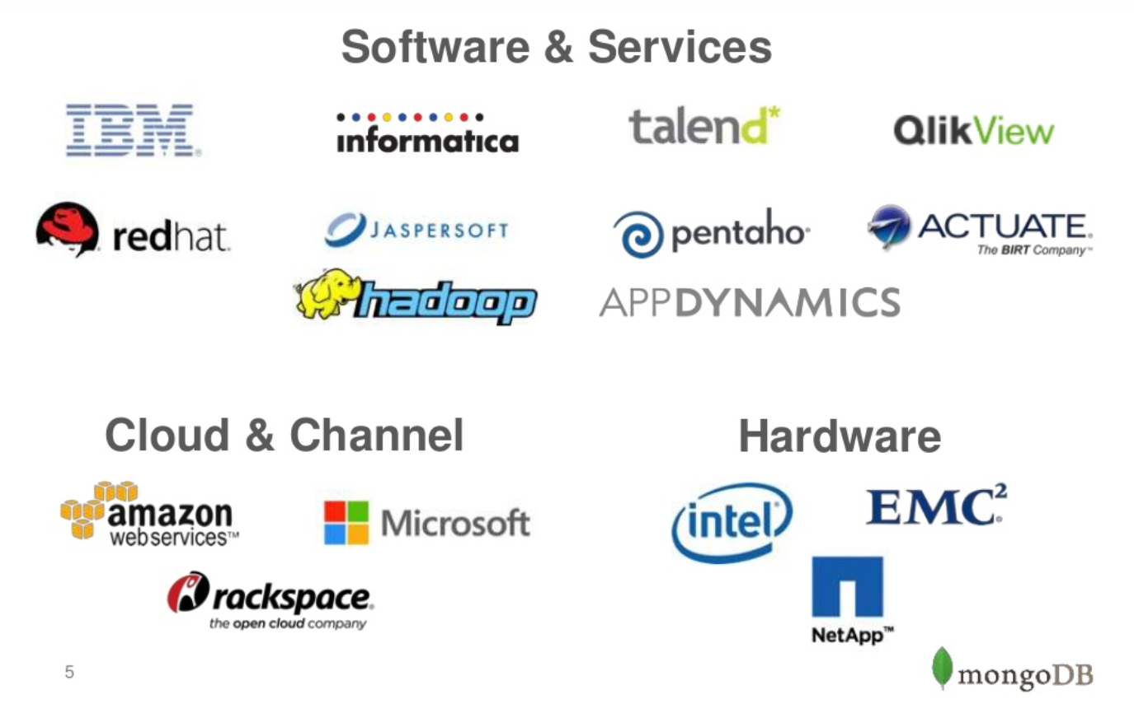
Συνεργάτες και ενσωμάτωση

Slide 8
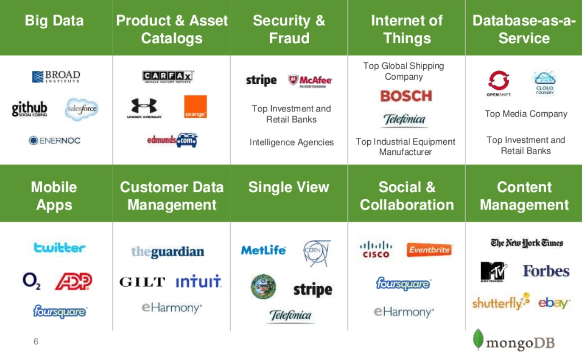
Περιπτώσεις χρήσης

Slide 9
Γιατί να τη χρησιμοποιήσω;
Καλύτερη κλιμάκωση και απόδοση από ότι τα RDBMS
Μεγάλη ταχύτητα λόγω του καλού indexing των documents
Μεγάλο availability
Real-time ανάλυση και μεγάλης ταχύτητας logging
Caching και high scalability
Ενδεικτικά :
Web 2.0, Media, SAAS, Gaming
Μονάδες Υγείας, Οικονομικά, Τηλεπικοινωνίες, Κυβέρνηση…

Slide 10
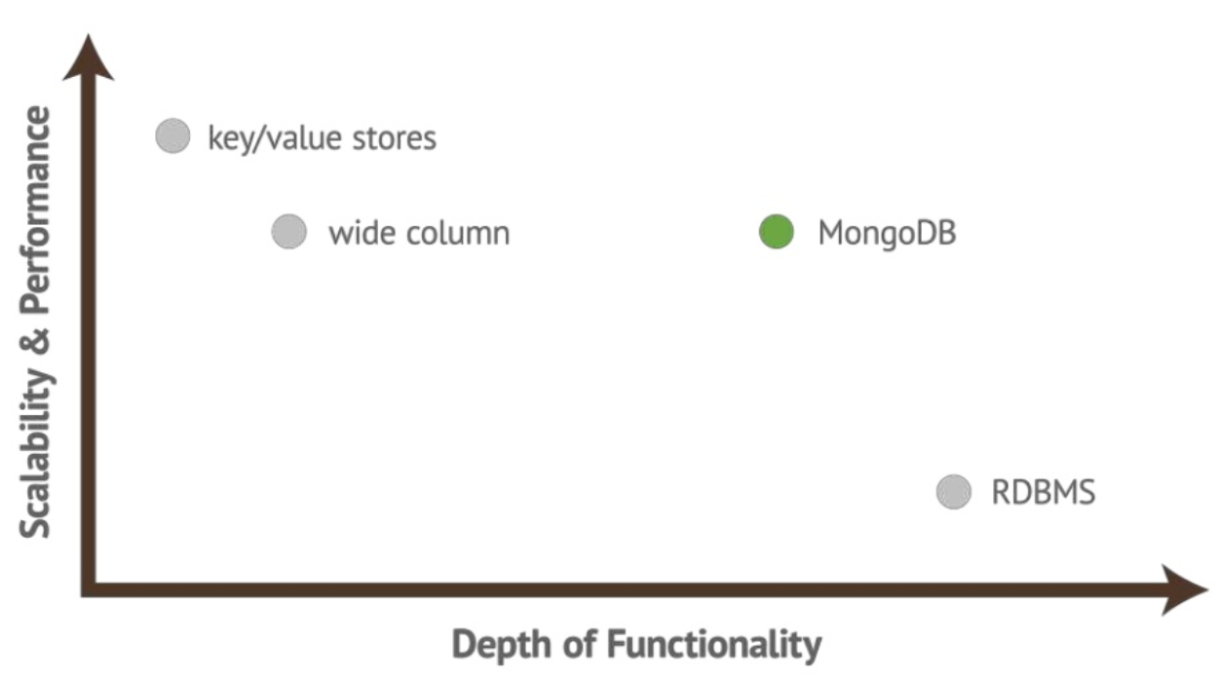

Slide 11
Γιατί να τη χρησιμοποιήσω;
Περιπτώσεις που ενδείκνυται η χρήση της
Για scalable συστήματα (scale-out)
Εκεί όπου χρησιμοποιούμε αρκετό caching
Μεγάλο όγκο δεδομένων
Στο WEB

Slide 12
Αντίθετα…
Δεν είναι τόσο καλή:
Εφαρμογές με πάρα πολλές συναλλαγές (Highly transactional apps)
Προβλήματα που επιλύονται μόνο με SQL
Ad-hoc business intelligence
Προς το παρόν…

Slide 13
Πως χρησιμοποιείται;

Slide 14
Τρόπος αποθήκευσης
Η MongoDB αποθηκεύει τα δεδομένα σε μορφή BSON (Binary JSON)
Ουσιαστικά, τα documents που αποθηκεύονται είναι JSON σε δυαδική μορφή
Το σύνολο από τα δεδομένα της συγκεκριμένης μορφής ονομάζεται, όχι πίνακας αλλά… συλλογή (collection)

Slide 15
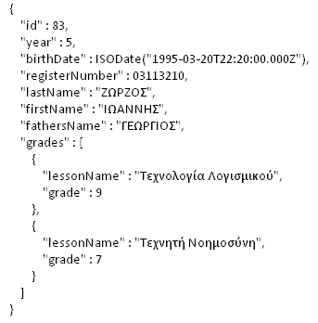
Ένα τυπικό document

Slide 16
Queries
db.students.find({'year': 5})
Όνομα βάσης
collection
Query type
query
…

Slide 17
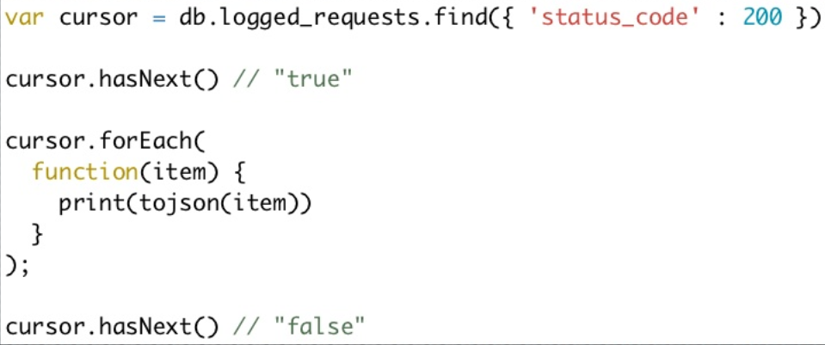
Cursor

Slide 18
Και άλλες πολλές ικανότητες
db.students.insertOne({…}), insertMany
db.students.update({…}), db.students.remove({…})
db.students.find({‘year’ : 5, ‘firstName’ : ‘ΙΩΑΝΝΗΣ’}), findOne
Δημιουργία επιπλέον indexes για μεγαλύτερη ταχύτητα
db.students.ensureIndex({‘registerNumber’:1}) //1 ascending, -1 descending
count (db.students.count() , db.students.find({‘year’ : 5}).count() )
$lookup (το αντίστοιχο left outer join των RDBMS) μαζί με το .aggregate
Και πολλά πολλά άλλα…
$gt, $lt, $gte, $lte, $ne, $all, $in,, $nin, limit, skip, group, κ.α.

Slide 19
Έχει μέλλον;
Όλο και περισσότερες εταιρίες επιλέγουν την ταχύτητα της mongoDB
Είναι όμως ACID;
Από την MonfoDB 3.6 (σήμερα) για single page transactions είναι.
Επιπλέον λόγω της distributed φύσης της, έχει και high availability και consistency

Slide 20
MongoDB’s atomic single-document operations already provide transaction semantics that meet the data integrity needs of the majority of applications. One or more fields may be written in a single operation, including updates to multiple sub-documents and elements of an array. The ACID guarantees provided by MongoDB ensure complete isolation as a document is updated; any errors cause the operation to roll back so that clients receive a consistent view of the document.
MongoDB documentation

Slide 21
MongoDB 4.0
Το καλοκαίρι του 2018 θα βγει η MongoDB 4.0
Θα υποστηρίζει και multi-document transactions με ACID
Επιπλέον θα έχει recovery από timestamp
Θα καλύπτει δηλαδή σχεδόν όλες τις δυνατότητες ενός RDBMS

Slide 22
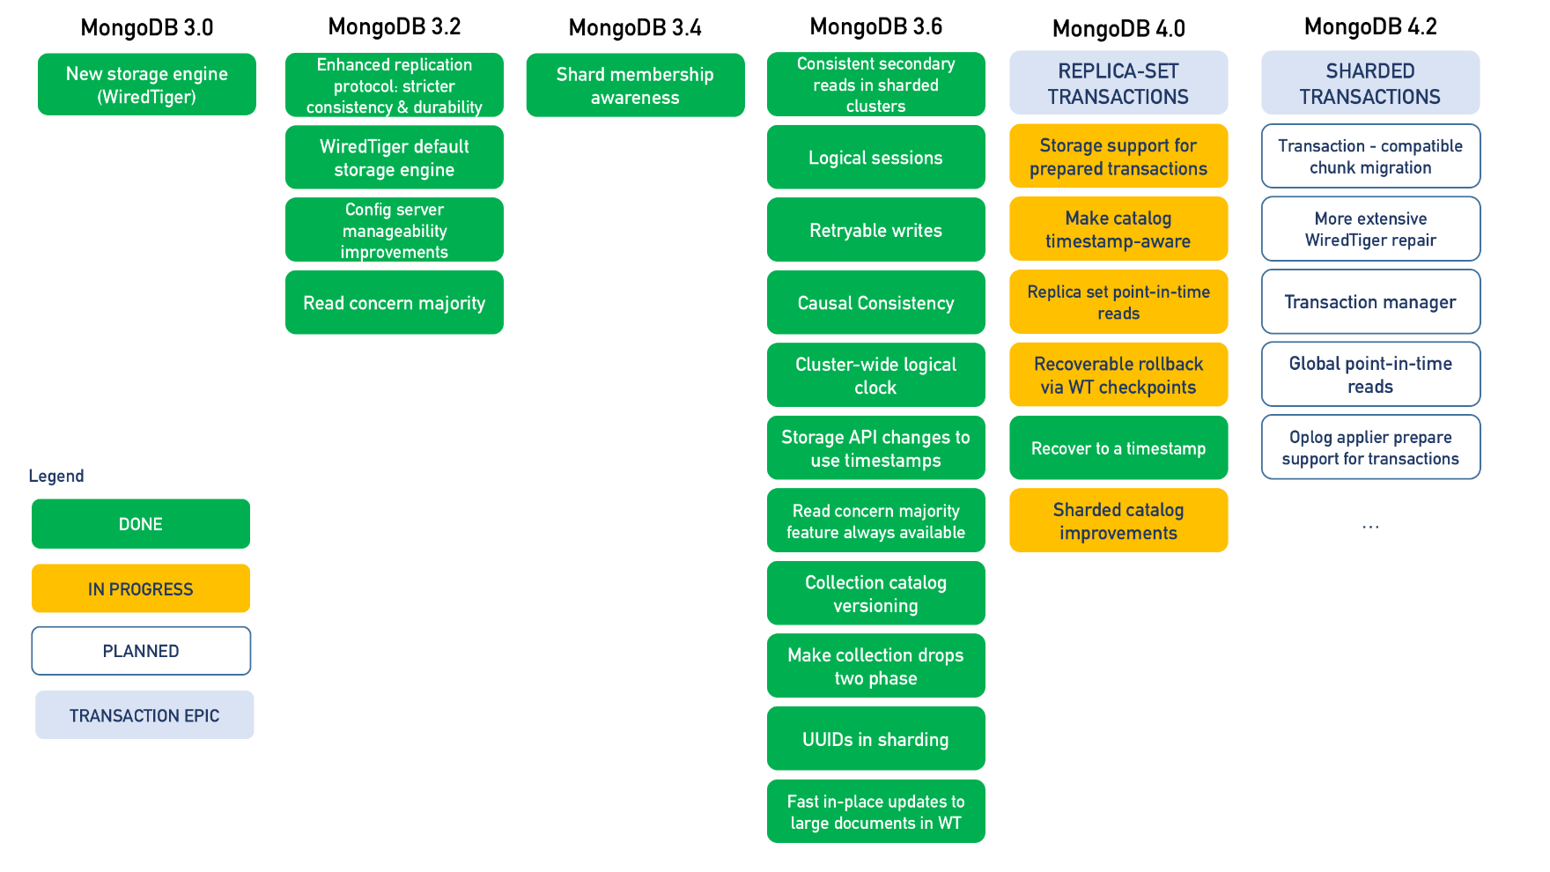

Slide 23
Ερωτήσεις;
Περισσότερα στο site της MongoDB https://www.mongodb.com
Ευχαριστώ για τη προσοχή σας ☺

